Slide 1

ПОРАКАТА НА КРСТОТ
Лекција 2 за 11 јули 2026 година

Slide 2

„Зашто словото за крстот е безумство за оние што пропаѓаат, а за нас, кои се спасуваме, тоа е сила Божја.“ (1. Коринќаните 1:18)

Slide 3



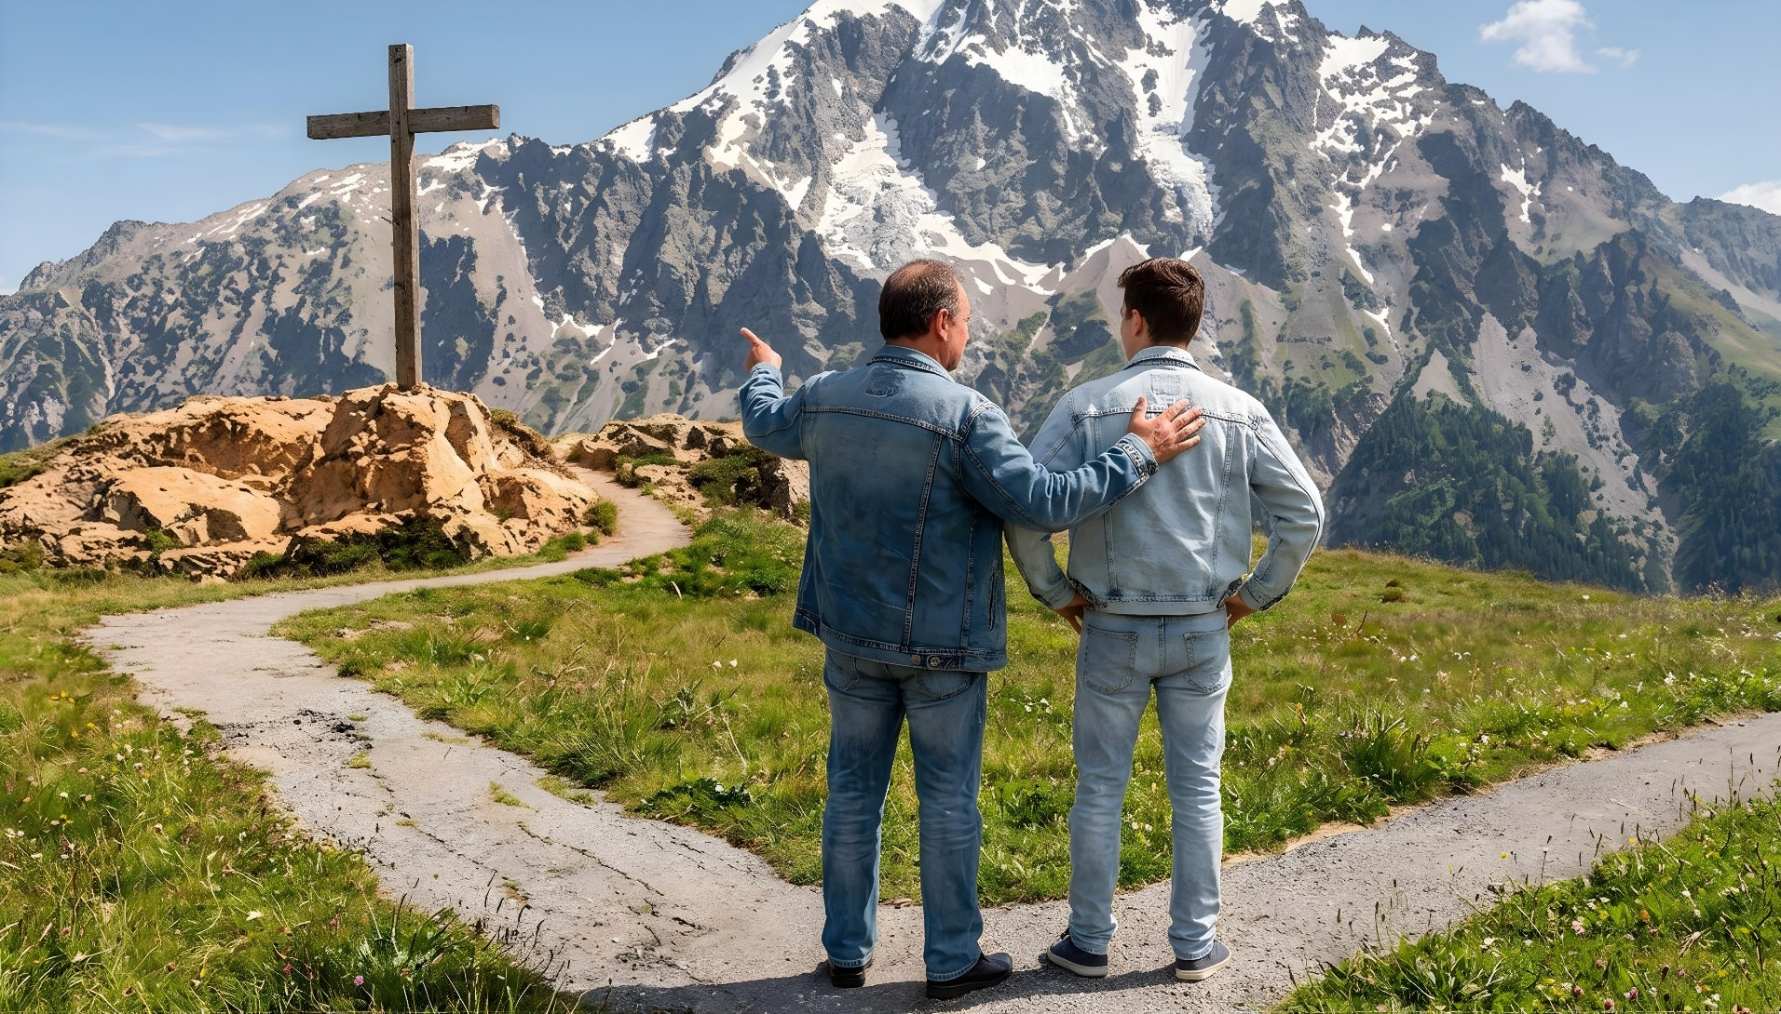
1 Коринтјаните 1:17-31 зборува за начинот на кој крстот влијае врз животите на луѓето.
За верниците, крстот е симбол на спасение. Но, за луѓето што живееле во првиот век, крстот претставувал само срамна смрт на криминалец.
Спасен од некој што умрел на крст, а потоа воскреснал? За луѓето тоа е безумие, бесмисленост и слабост. Но, за оние од нас кои ги отвориле своите срца за повикот на Светиот Дух, крстот е „сила Божја, […] мудрост, праведност, осветување и откуп“ (1. Кор. 1:18, 30).
Божјата мудрост
Лудилото на крстот
Моќта на Бога
Пораката на крстот
Глупоста и слабоста на Бога

Slide 4
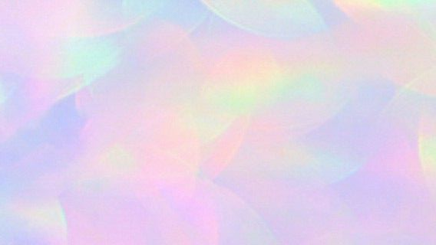
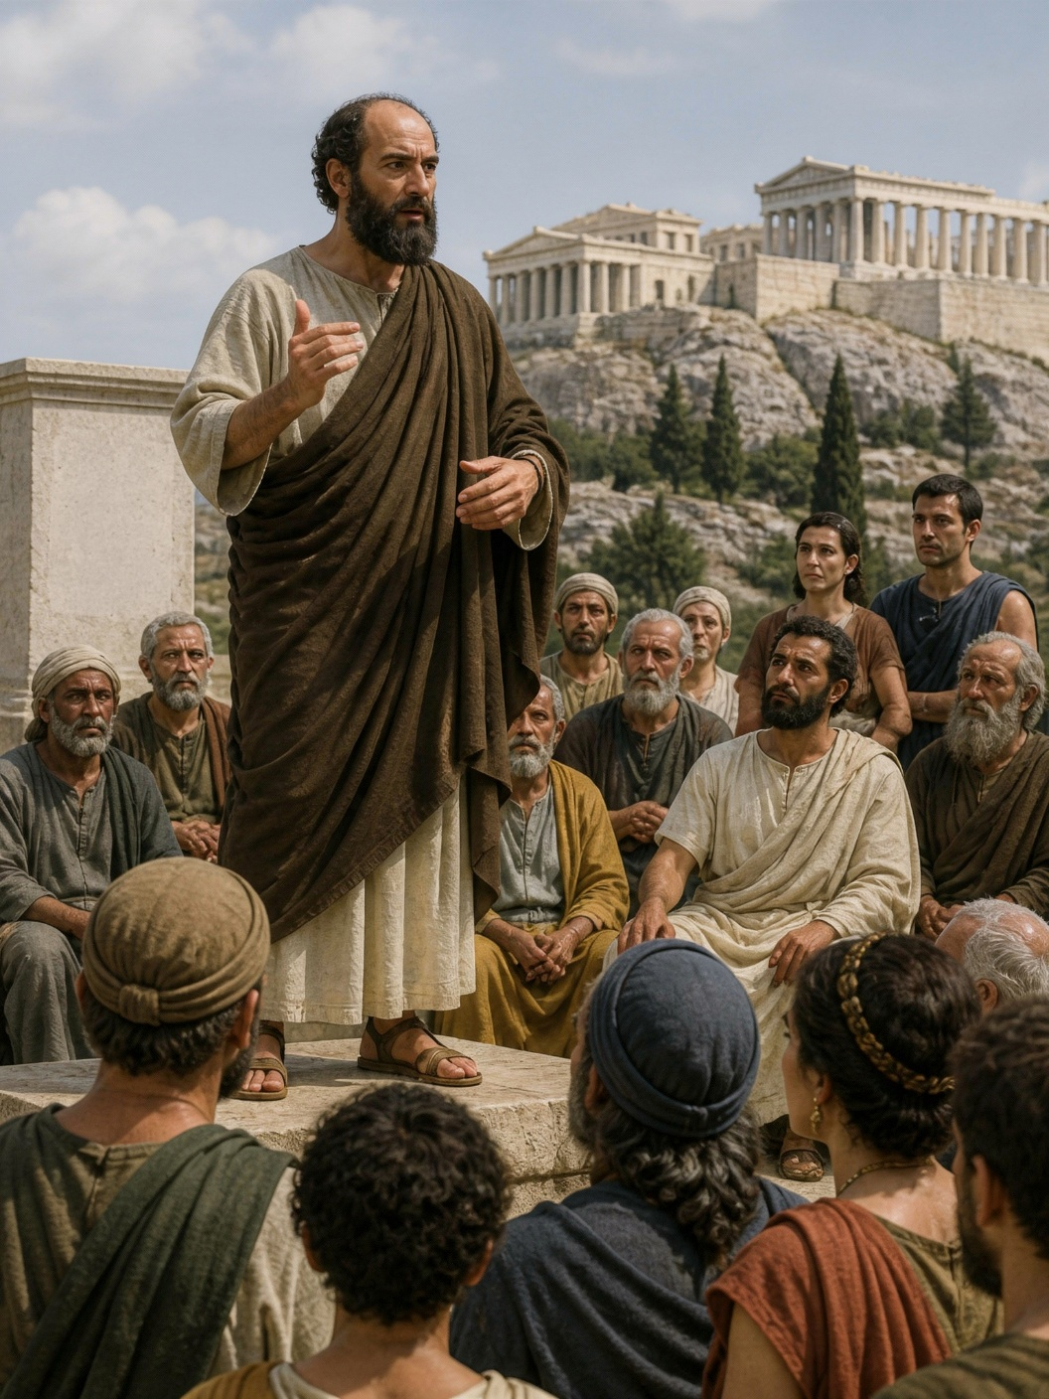


БОЖЈАТА МУДРОСТ
„А за повиканите, и за Евреите и за Грците, Христос е Божја сила и Божја мудрост.“ (1. Коринќаните 1:24)
Во Атина, Павле се обидел да ги убеди мудреците со човечка мудрост. Оттогаш, тој решил да се служи само со божествена мудрост.
Самиот Бог го испратил да ја проповеда Неговата порака „без зборови на човечка мудрост, за да не се испразни Христовиот крст од својата сила“ (1. Кор. 1:17).
Која е божествената мудрост што ја проповеда Павле?
Божјата мудрост ја уништува „мудроста на мудрите“; ја отфрла „разбирањето на мудрите“ (1. Кор. 1:19); и „ја направила безумна… мудроста на светот“ (1. Кор. 1:20).
Спротивно на сета човечка логика, Божјата мудрост се состои во „спасување на верниците преку безумието на проповедањето“ (1. Коринќаните 1:21).

Slide 5


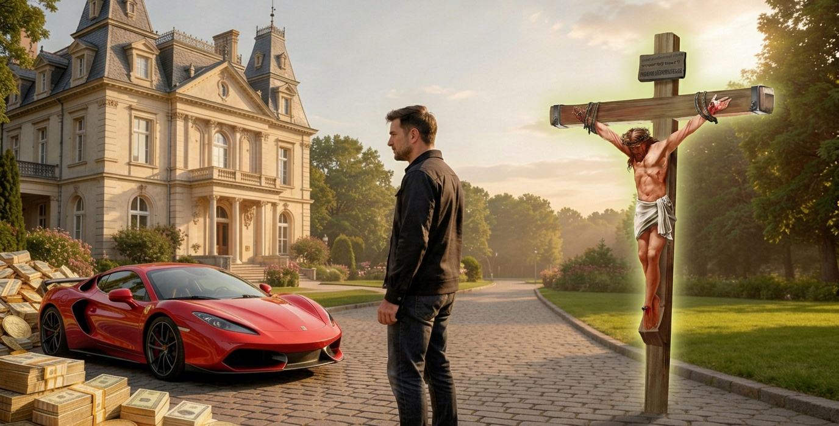
ЛУДИЛОТО НА КРСТОТ
„Но, ние го проповедаме распнатиот Христос, кој е сопка за Јудејците и безумие за незнабошците“ (1. Коринќаните 1:23)
Грчкиот збор mōria (лудило, лудост, безумие) се користи пет пати во 1 Коринтјаните:
„Словото за крстот е безумство за оние што пропаѓаат“ (1. Коринќаните 1:18)
„На Бога му беше угодно преку безумието на проповедањето да ги спаси оние што веруваат“ (1. Кор. 1:21)
„Христос распнат, […] безумие за незнабошците“ (1. Кор. 1:23)
„За телесниот човек […] работите на Божјиот Дух […] се безумство“ (1. Кор. 2:14)
„Зашто мудроста на овој свет е безумство пред Бога“ (1. Коринќаните 3:19)
Крстот е безумие за оние што се изгубени; за оние што не го познаваат Бога (незнабошците); за оние што размислуваат само за овој свет (природниот човек); за оние што се водат само од сопствената мудрост.
Но крстот е благослов за оние кои се спасени, односно за оние кои се спремни да го видат крстот од Божја гледна точка.

Slide 6


МОЌТА НА БОЖЈАТА
„Зашто словото за крстот е безумство за оние што пропаѓаат, а за нас, кои се спасуваме, тоа е сила Божја.“ (1. Коринќаните 1:18)
Крстот има моќ да го покаже најлошото од човекот и најдоброто од Бога (1. Кор. 1:18).
Најлошото од човекот
Лудост
Самоуништување
Најдоброто од Бога
Може
Извини
Пропаст
Спасение
Одбивање
Прифаќање
Оние што го отфрлаат крстот ги пожневаат последиците од своите погрешни постапки и на крајот ќе бидат уништени од Оној што го отфрлиле.
Божјата сила, покажана на крстот, е способна да го помири човекот со Бога преку простување на сите негови гревови и да му даде вечен живот (Кол. 1:20; 1П. 2:24).

Slide 7

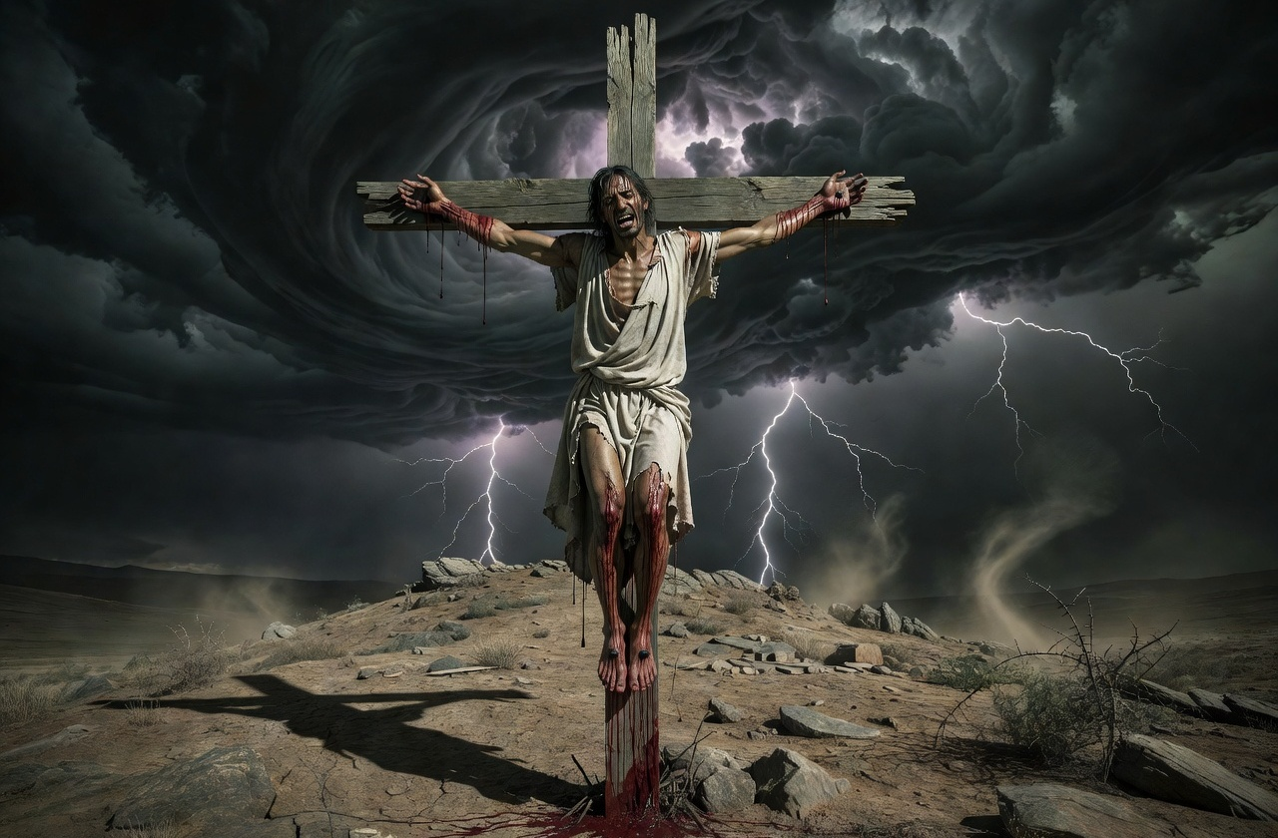

ПОРАКАТА НА КРСТОТ
„Зашто, бидејќи во мудроста Божја светот преку својата мудрост не Го позна, Бог благоволи преку безумието на проповеданото да ги спаси оние што веруваат.“ (1. Коринќаните 1:21)
Зошто проповедањето на пораката за крстот е безумство (1. Коринќаните 1:21-24)?
Евреите очекувале Месија кој ќе ги избави од римското угнетување. Кога Исус објавил дека ќе биде распнат, неговите ученици биле ужаснати. Покрај тоа, за еден Евреин, човек што виси на дрво бил личност проколната од Бога (Второзаконие 21:23). За еден не-Евреин, кој дури и не очекувал Откупител, заклучокот бил ист: крстот е лудило.
Сепак, за ангелите, пораката за крстот беше нешто сосема друго. Исус, кого го познаваа на небото, дозволи да биде убиен од љубов кон расата што го отфрли. Ова е перспективата што Павле сакаше да ја пренесе преку своето проповедање.
Пораката за крстот покажува колку далеку е Бог спремен да оди за да ни даде спасение.

Slide 8




ГЛУПОСТА И СЛАБОСТА НА БОГА
„Зашто безумието Божјо е помудро од човечката мудрост, а слабоста Божја е посилна од човечката сила.“ (1 Коринќаните 1:25)
Дали Бог е на некаков начин неразумен или слаб (1. Кор. 1:25)?
Секако дека не, бидејќи Бог нема несовршености. Павле едноставно прави фигуративна споредба: Ако Бог имал некакви глупави мисли, тој би бил помудар од најмудрата мисла на една личност; или ако имало некакви слаби аргументи во Бог, тие би биле многу посилни од најсилните човечки аргументи.
Целата мудрост собрана од најмудрите луѓе е неспособна да замисли план за спасение на човештвото.
Само Бог можел да даде искупување, преку силата на Исусовата жртва принесена на крстот, „на оние кои се спасуваат“ (1. Коринќаните 1:18); „на оние кои веруваат“ (1. Коринќаните 1:21); и „на оние кои се повикани“ (1. Коринќаните 1:24).
Забележете дека само оние кои веруваат во Исус како одговор на повикот на Светиот Дух ќе бидат спасени.

Slide 9

„Во умовите на мноштвото што живее денес, крстот од Голгота е опкружен со свети спомени. Светите асоцијации се поврзани со сцените на распнувањето. Но, во времето на Павле, крстот се сметал за одвратен и ужасен. Да се ​​возвиши како Спасител на човештвото некој што умрел на крстот, природно би предизвикало потсмев и противење. […]
Тој би се сметал за ментално слаб затоа што се обидел да покаже како крстот може да има каква било врска со воздигнувањето на човештвото или спасението на човештвото.
Но за Павле, крстот бил единствениот предмет на врвен интерес. […] Тој знаел од лично искуство дека откако грешникот ќе ја види љубовта на Отецот, како што се гледа во жртвата на неговиот Син, и ќе се предаде на божественото влијание, се случува промена на срцето, и потоа Христос е сè во сè.“
Е. Г. В. (Делата на апостолите, стр. 199)

